Slide 1


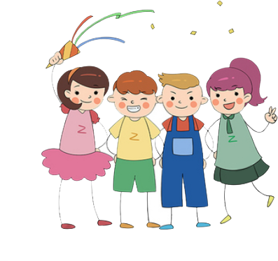

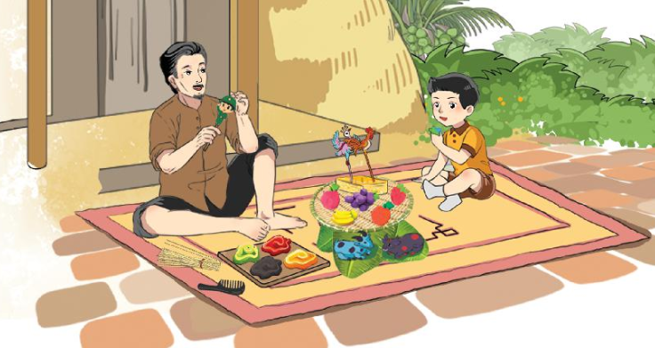

Slide 2
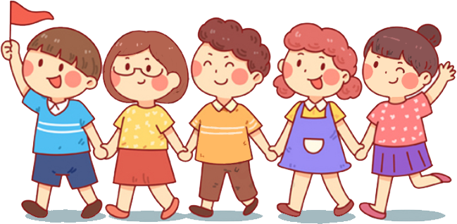


Slide 3
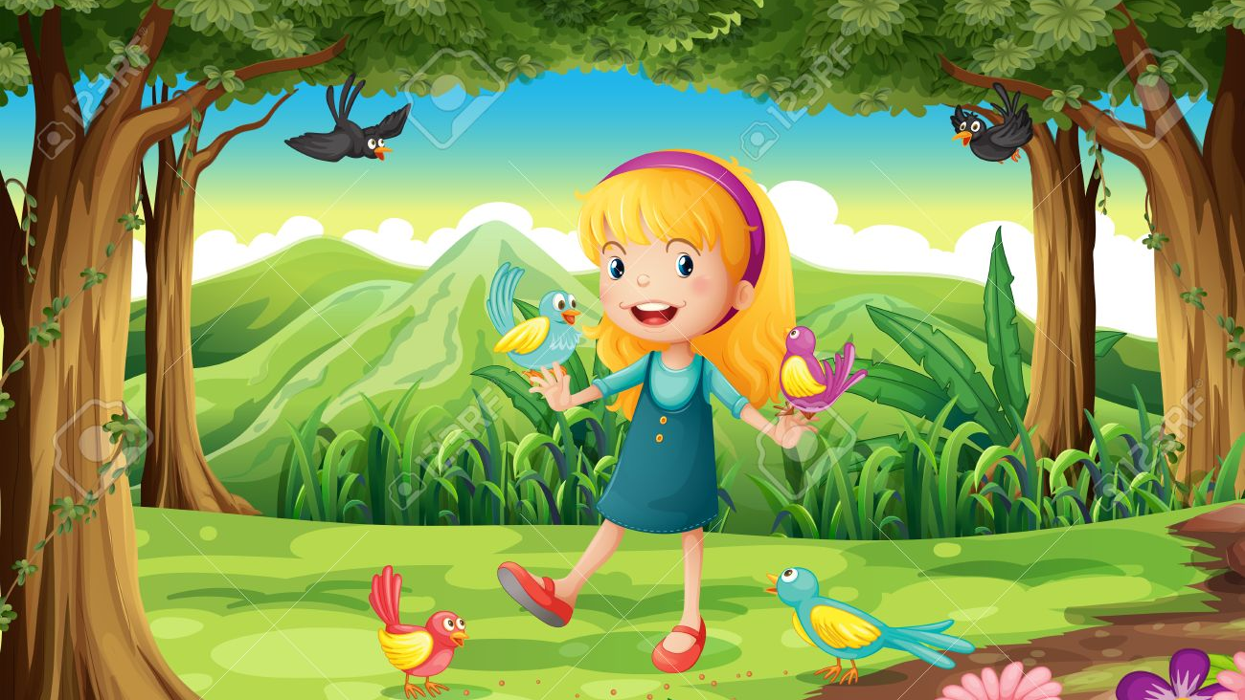
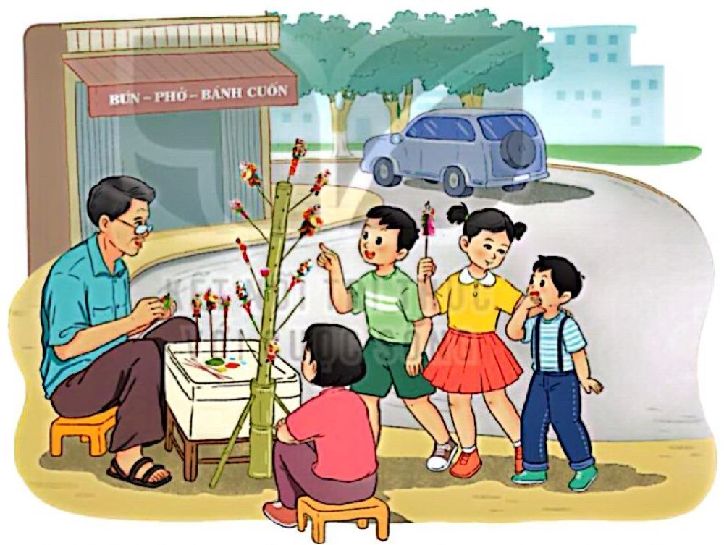
Kể với các bạn về món đồ chơi em thích nhất.

Slide 4
Người làm đồ chơi

Slide 5

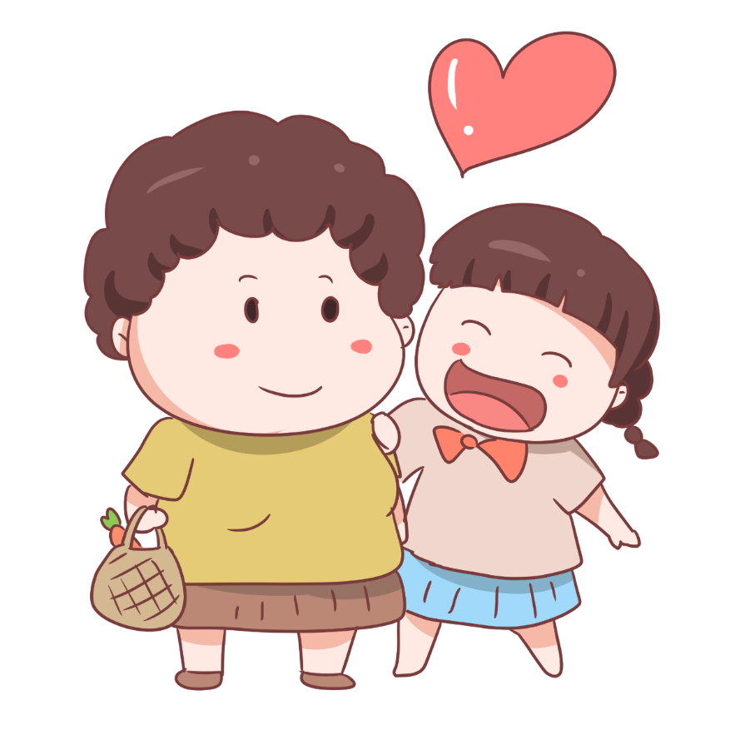



YÊU CẦU CẦN ĐẠT:
1
Đọc đúng và rõ ràng Người làm đồ chơi; biết nghỉ ngơi đúng chỗ.
2
Trả lời được các câu hỏi của bài. Hiểu được nội dung và ý nghĩa của bài
3
Biết quan tâm tới những người xung quanh.

Slide 6




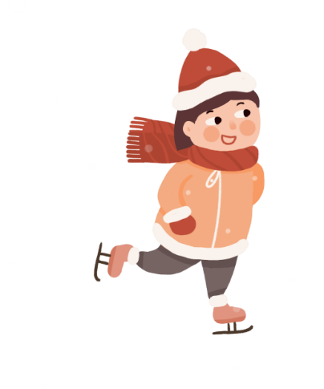

Slide 7

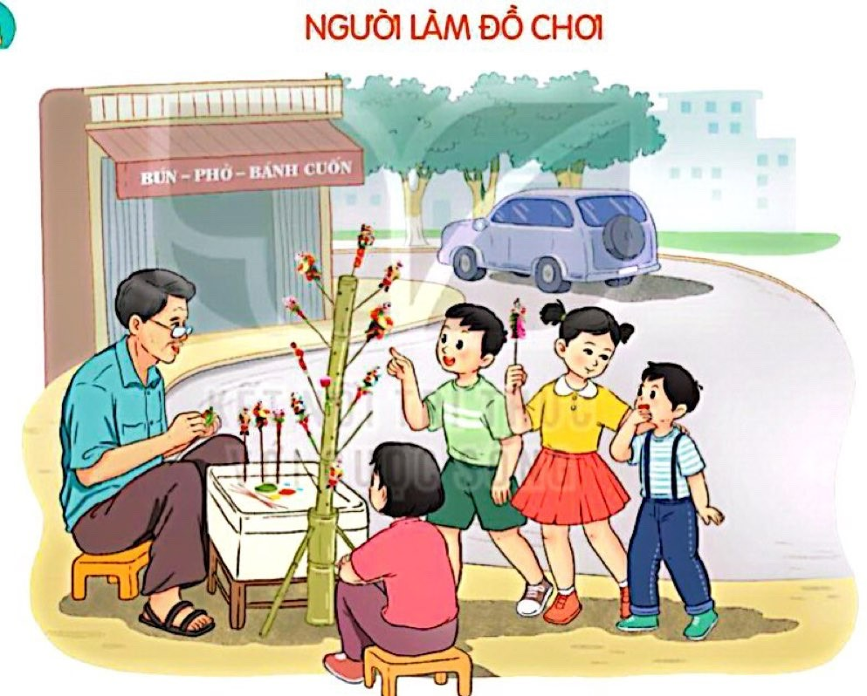
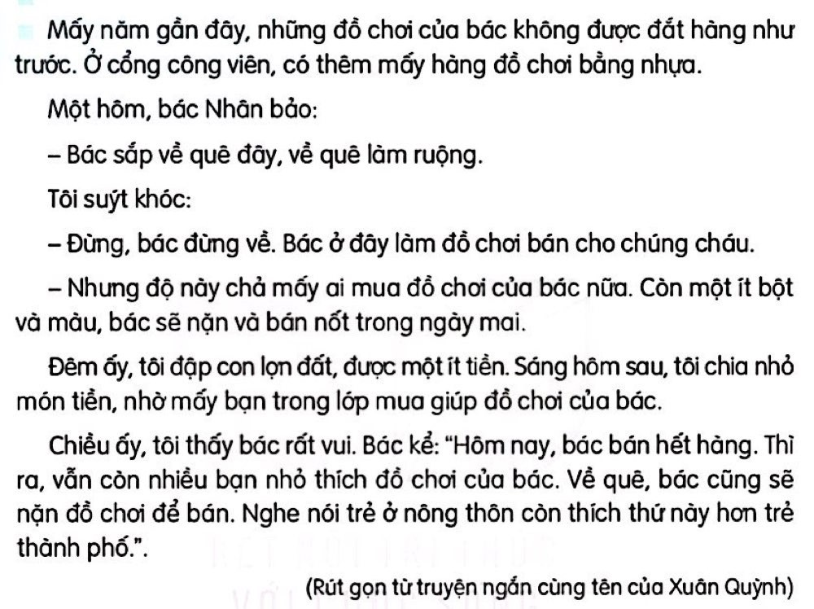
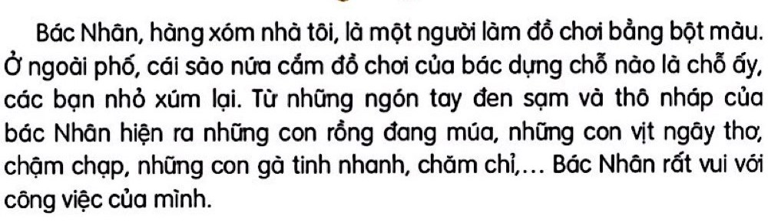
SGK/137
Đọc mẫu

Slide 8
SGK/137
Chia đoạn
2
3
1

Slide 9
SGK/137
Đọc nối tiếp đoạn
2
3
1

Slide 10



Luyện đọc từ khó
sào nứa
xúm lại
làm ruộng

Slide 11

v
Luyện đọc đoạn:
1
Bác Nhân, hàng xóm nhà tôi, là một người làm đồ chơi bằng bột màu. Ở ngoài phố, cái sào nứa cắm đồ chơi của bác dựng chỗ nào là chỗ ấy, các bạn nhỏ xúm lại. Từ những ngón tay đen sạm và thô nháp của bác Nhân hiện ra những con rồng đang múa, những con vịt ngây thơ, chậm chạp, những con gà tinh nhanh, chăm chỉ,…Bác Nhân rất vui với công việc của mình.

Slide 12
v
Luyện đọc câu dài
Ở ngoài phố, cái sào nứa cắm đồ chơi của bác dựng chỗ nào là chỗ ấy, các bạn nhỏ xúm lại.

Slide 13
v
Luyện đọc đoạn:
2
Mấy năm gần đây, những đồ chơi của bác không được đắt hàng như trước. Ở cổng công viên, có thêm mấy hàng đồ chơi bằng nhựa.
Một hôm, bác Nhân bảo:
- Bác sắp về quê đây, về quê làm ruộng.
Tôi suýt khóc.
- Đừng, bác đừng về. Bác ở đây làm đồ chơi bán cho chúng cháu.
- Nhưng độ này chả mấy ai mua đồ chơi của bác nữa. Còn một ít bột và màu, bác sẽ nặn và bán nốt trong ngày mai.

Slide 14
v
Luyện đọc đoạn:
3
Đêm ấy, tôi đập con lợn đất, được một ít tiền. Sáng hôm sau, tôi chia nhỏ món tiền, nhờ mấy bạn trong lớp mua giúp đồ chơi của bác.
Chiều ấy, tôi thấy bác rất vui. Bác kể: "Hôm nay, bác bán hết hàng. Thì ra, vẫn còn nhiều bạn nhỏ thích đồ chơi của bác. Về quê, bác cũng sẽ nặn đồ chơi để bán. Nghe nói trẻ ở nông thôn thích thứ này hơn trẻ thành phố”..

Slide 15




Luyện đọc nhóm

Slide 16
SGK/137
Đọc nhóm
2
3
1

Slide 17





Luyện đọc nhóm
Tiêu chí nhận xét
1
Đọc đúng
2
Đọc to, rõ
3
Ngắt nghỉ đúng chỗ

Slide 18
SGK/137
Đọc toàn bài
2
3
1

Slide 19
TÌM HIỂU BÀI

Slide 20
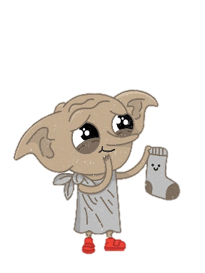


Bác Nhân làm nghề gì?
Bác Nhân làm đồ chơi cho trẻ em bằng bột màu.

Slide 21
Chi tiết nào cho thấy trẻ con rất thích đồ chơi
của Bác Nhân?
Ở ngoài phố, cái sào nứa cắm đồ chơi của bác dựng chỗ nào là chỗ ấy, các bạn nhỏ xúm lại

Slide 22
Vì sao bác Nhân muốn chuyển về quê?
a. Vì bác phải về quê làm ruộng
b. Vì trẻ con ít mua đồ chơi của bác
c. Vì bác không muốn làm đồ chơi nữa

Slide 23
Bạn nhỏ đã bí mật làm điều gì trước buổi bán hàng cuối cùng của bác Nhân?
Bạn nhỏ đã lấy tiền từ con lợn đất của mình để đưa cho các bạn, nhờ các bạn mua đồ chơi của bác Nhân.

Slide 24
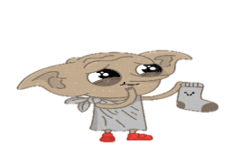

Theo em, bạn nhỏ là người như thế nào?
Theo em, bạn nhỏ là người có tấm lòng yêu thương mọi người. Bạn nhỏ biết quan tâm, chia sẻ với người khác.

Slide 25




NỘI DUNG:
Bác Nhân, người chuyên làm đồ chơi cho trẻ em, là một người yêu nghề, yêu các bạn nhỏ. Một bạn nhỏ đã tìm cách để làm cho bác Nhân, người mà bạn yêu quý được vui vẻ, hạnh phúc.

Slide 26
NỘI DUNG:
Bác Nhân, người chuyên làm đồ chơi cho trẻ em, là một người yêu nghề, yêu các bạn nhỏ. Một bạn nhỏ đã tìm cách để làm cho bác Nhân, người mà bạn yêu quý được vui vẻ, hạnh phúc.

Slide 27
Bác Nhân, người chuyên làm đồ chơi cho trẻ em, là một người yêu nghề, yêu các bạn nhỏ. Một bạn nhỏ đã tìm cách để làm cho bác Nhân, người mà bạn yêu quý được vui vẻ, hạnh phúc.

Slide 28
Luyện đọc lại
v
Người làm đồ chơi
Mấy năm gần đây, những đồ chơi của bác không được đắt hàng như trước. Ở cổng công viên, có thêm mấy hàng đồ chơi bằng nhựa.
Một hôm, bác Nhân bảo:
- Bác sắp về quê đây, về quê làm ruộng.
Tôi suýt khóc.
- Đừng, bác đừng về. Bác ở đây làm đồ chơi bán cho chúng cháu.
- Nhưng độ này chả mấy ai mua đồ chơi của bác nữa. Còn một ít bột và màu, bác sẽ nặn và bán nốt trong ngày mai.

Slide 29
Luyện đọc lại
v
Người làm đồ chơi
Mấy năm gần đây, những đồ chơi của bác không được đắt hàng như trước. Ở cổng công viên, có thêm mấy hàng đồ chơi bằng nhựa.
Một hôm, bác Nhân bảo:
- Bác sắp về quê đây, về quê làm ruộng.
Tôi suýt khóc.
- Đừng, bác đừng về. Bác ở đây làm đồ chơi bán cho chúng cháu.
- Nhưng độ này chả mấy ai mua đồ chơi của bác nữa. Còn một ít bột và màu, bác sẽ nặn và bán nốt trong ngày mai.

Slide 30
SGK/137
Đọc toàn bài

Slide 31
NỘI DUNG:
Bác Nhân, người chuyên làm đồ chơi cho trẻ em, là một người yêu nghề, yêu các bạn nhỏ. Một bạn nhỏ đã tìm cách để làm cho bác Nhân, người mà bạn yêu quý được vui vẻ, hạnh phúc.

Slide 32
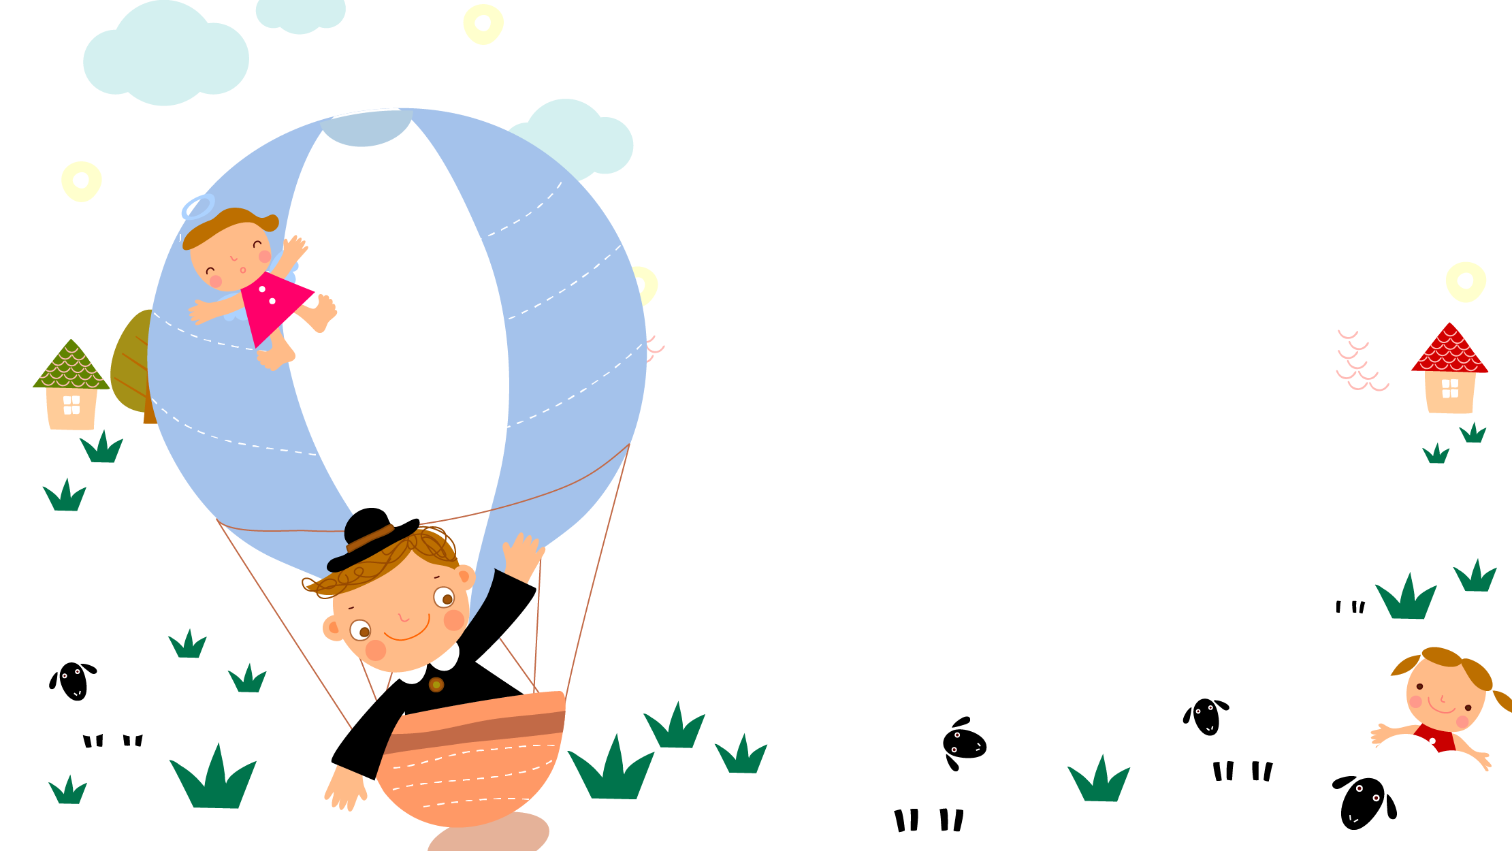





Slide 33

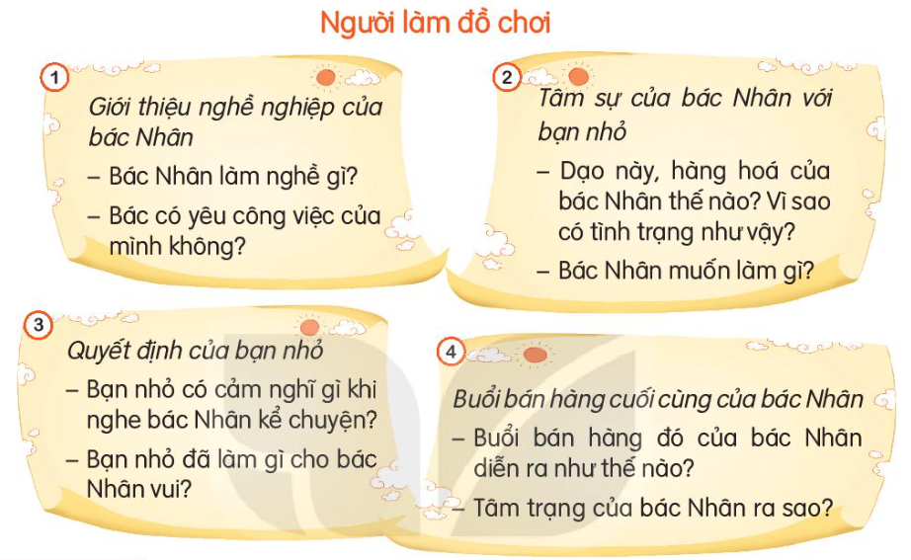

Dựa vào những gợi ý dưới đây, kể lại từng đoạn trong câu chuyện

Slide 34
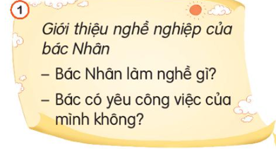

Bác Nhân là người làm đồ chơi bằng bột màu.
Bác rất yêu công việc của mình. Mỗi khi làm việc bác đều cảm thấy rất vui vẻ.

Slide 35
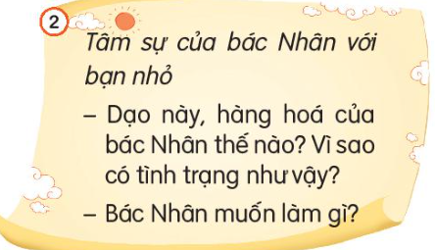
- Vài năm gần đây, những món đồ chơi của bác không được đắt hàng như trước. Bởi vì ở cổng công viên có thêm mấy hàng đồ chơi bằng nhựa.
- Bác Nhân nói với bạn nhỏ rằng bác muốn về quê làm ruộng.

Slide 36
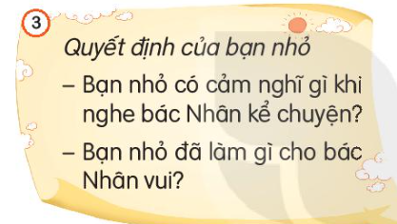
- Khi nghe bác Nhân nói về việc bán hàng của mình dạo gần đây và mong muốn về quê của bác, bạn nhỏ cảm thấy rất buồn.
- Đêm trước buổi bán hàng cuối cùng của bác Nhân, bạn nhỏ đập con lợn đất, dùng số tiền của mình chia thành các món nhỏ và nhờ mấy bạn trong lớp mua giúp đồ chơi của bác.

Slide 37
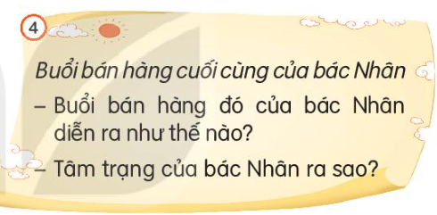
Buổi bán hàng cuối cùng của bác Nhân diễn ra rất thuận lợi. Bác đã bán hết hàng ngày hôm đó.
Bác Nhân cảm thấy rất vui.

Slide 38
Dựa vào những gợi ý dưới đây, kể lại từng đoạn trong câu chuyện

Slide 39

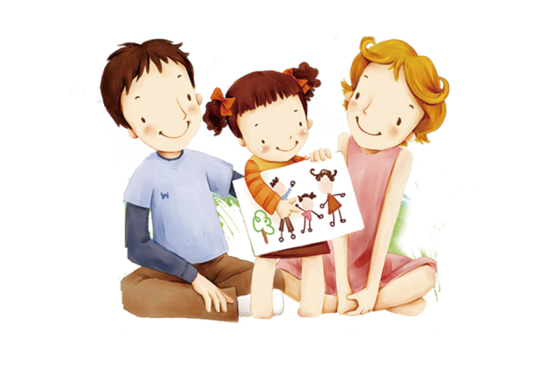
02

Slide 40


Theo em, nội dung câu chuyện là gì?
Bài nói về tấm lòng đáng trân trọng nhất của một bạn nhỏ; tìm mọi cách để làm cho người mình yêu quý được vui vẻ và hạnh phúc.

Slide 41


Slide 42
Kể một câu chuyện về việc mình biết quan tâm tới những người xung quanh

